Slide 1
జీవిత ప్రధానం
కనుగొనడం - గొప్ప శిక్షణ యొక్క హృదయం కనుగొనడం
పాల్ బక్నెల్
  మౌజ్ఇజ్. డి .అబ్బూరి
#6
www.bffbible.org

Slide 2
జీవిత ప్రధానం
జీవిత మూలము మరి నీవు
బాల్య-స్టేజ్ #1
#6

Slide 3
మూడు దశలు మాత్రమే
పరిణతి చెందిన విశ్వాసి - యేసులా ఉండటమే మొత్తం ప్రక్రియ యొక్క లక్ష్యం.
ప్రతి దశ అభివృద్ధి యొక్క ప్రతి దశలో ఏమి జరుగుతుందో వివరిస్తుంది.
పాత విశ్వాసులుగా మేము అభివృద్ధి పురోగతిని సులభతరం చేయవచ్చు (అంటే తల్లిదండ్రులు)
బలహీనమైన చర్చి యొక్క సమస్యలు మన ఆధ్యాత్మిక పిల్లలకు శిక్షణ ఇవ్వకపోవడం!
క్రైస్తవుని యొక్క మొత్తం అభివృద్ధి
పరిపక్వ విశ్వాసి - తండ్రి
యువ విశ్వాసి -యువకుడు
కొత్త విశ్వాసి- పిల్లవాడు
అభివృద్ధి యొక్క 3 దశలు

Slide 4
1 యోహాన్ 2:12-14
చిన్నపిల్లలారా, ఆయన నామము నిమిత్తము మీ పాపములు క్షమించబడినందున నేను మీకు వ్రాస్తున్నాను. నేను మీ తండ్రికి వ్రాస్తున్నాను, ఎందుకంటే మొదటి నుండి ఉన్న వ్యక్తి మీకు తెలుసు. యువకులారా, మీరు దుష్టుడిని జయించారు కాబట్టి నేను మీకు వ్రాస్తున్నాను.
పిల్లలారా, మీకు తండ్రిని తెలుసు కాబట్టి నేను మీకు వ్రాసాను. తండ్రులారా, మొదటినుండి ఉన్న ఆయనను మీరు ఎరుగుదురు గనుక నేను మీకు వ్రాశాను. I యౌవనులారా, మీరు బలవంతులు, మరియు దేవుని వాక్యము మీలో నిలిచియున్నది మరియు మీరు చెడ్డవానిని జయించినందున మీకు వ్రాసితిరి (1 యోహాను 2:12-14).
Notes:
వారు భౌతిక సమూహాలను వివరించడం లేదని మీరు ఖచ్చితంగా అనుకుంటున్నారా?

Slide 5

బాల్య - దశ #1
చిన్న పిల్లవాడు
ఆధ్యాత్మిక జీవితానికి సంబంధించిన దాగి ఉన్న ఆధారాలు భౌతిక సారూప్యతలో కనిపిస్తాయి.
మనలో ప్రతి ఒక్కరూ తన జీవితాన్ని శిశువుగా ప్రారంభించాము.
పుట్టుక అనేది మొదటి స్పష్టమైన మార్కర్. ఆధ్యాత్మిక జీవితం కూడా అలాగే ఉంటుంది.
తండ్రిగా మారడం రెండవది మరియు ఆధ్యాత్మికంగా కూడా!

Slide 6
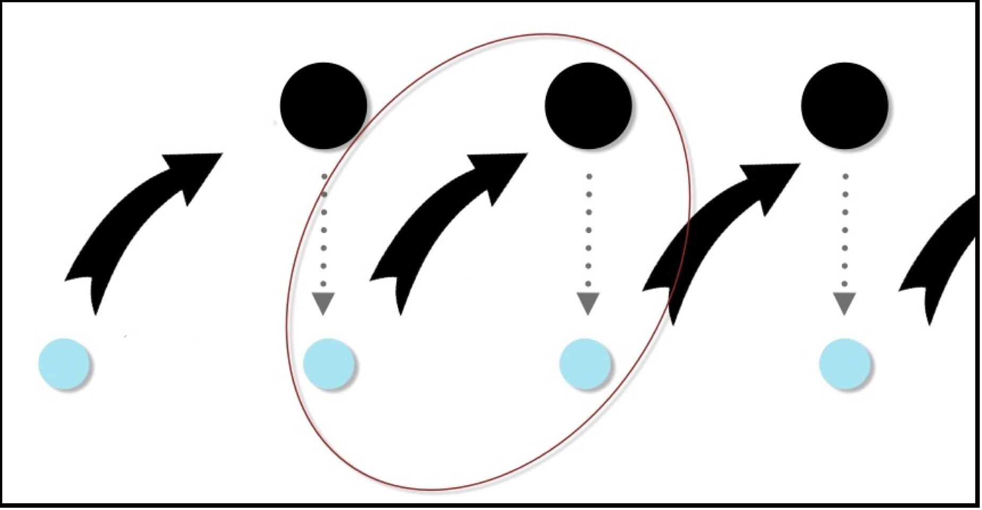
పూర్తి చక్రం
శిశువు పెరుగుతుంది మరియు తన సొంత శిశువును కలిగి ఉన్నప్పుడు పూర్తి చక్రం ఏర్పడుతుంది.
కొత్త తండ్రి
పూర్తి చక్రం
కొత్త జన్మ
Notes:
పూర్తి చక్రం

Slide 7
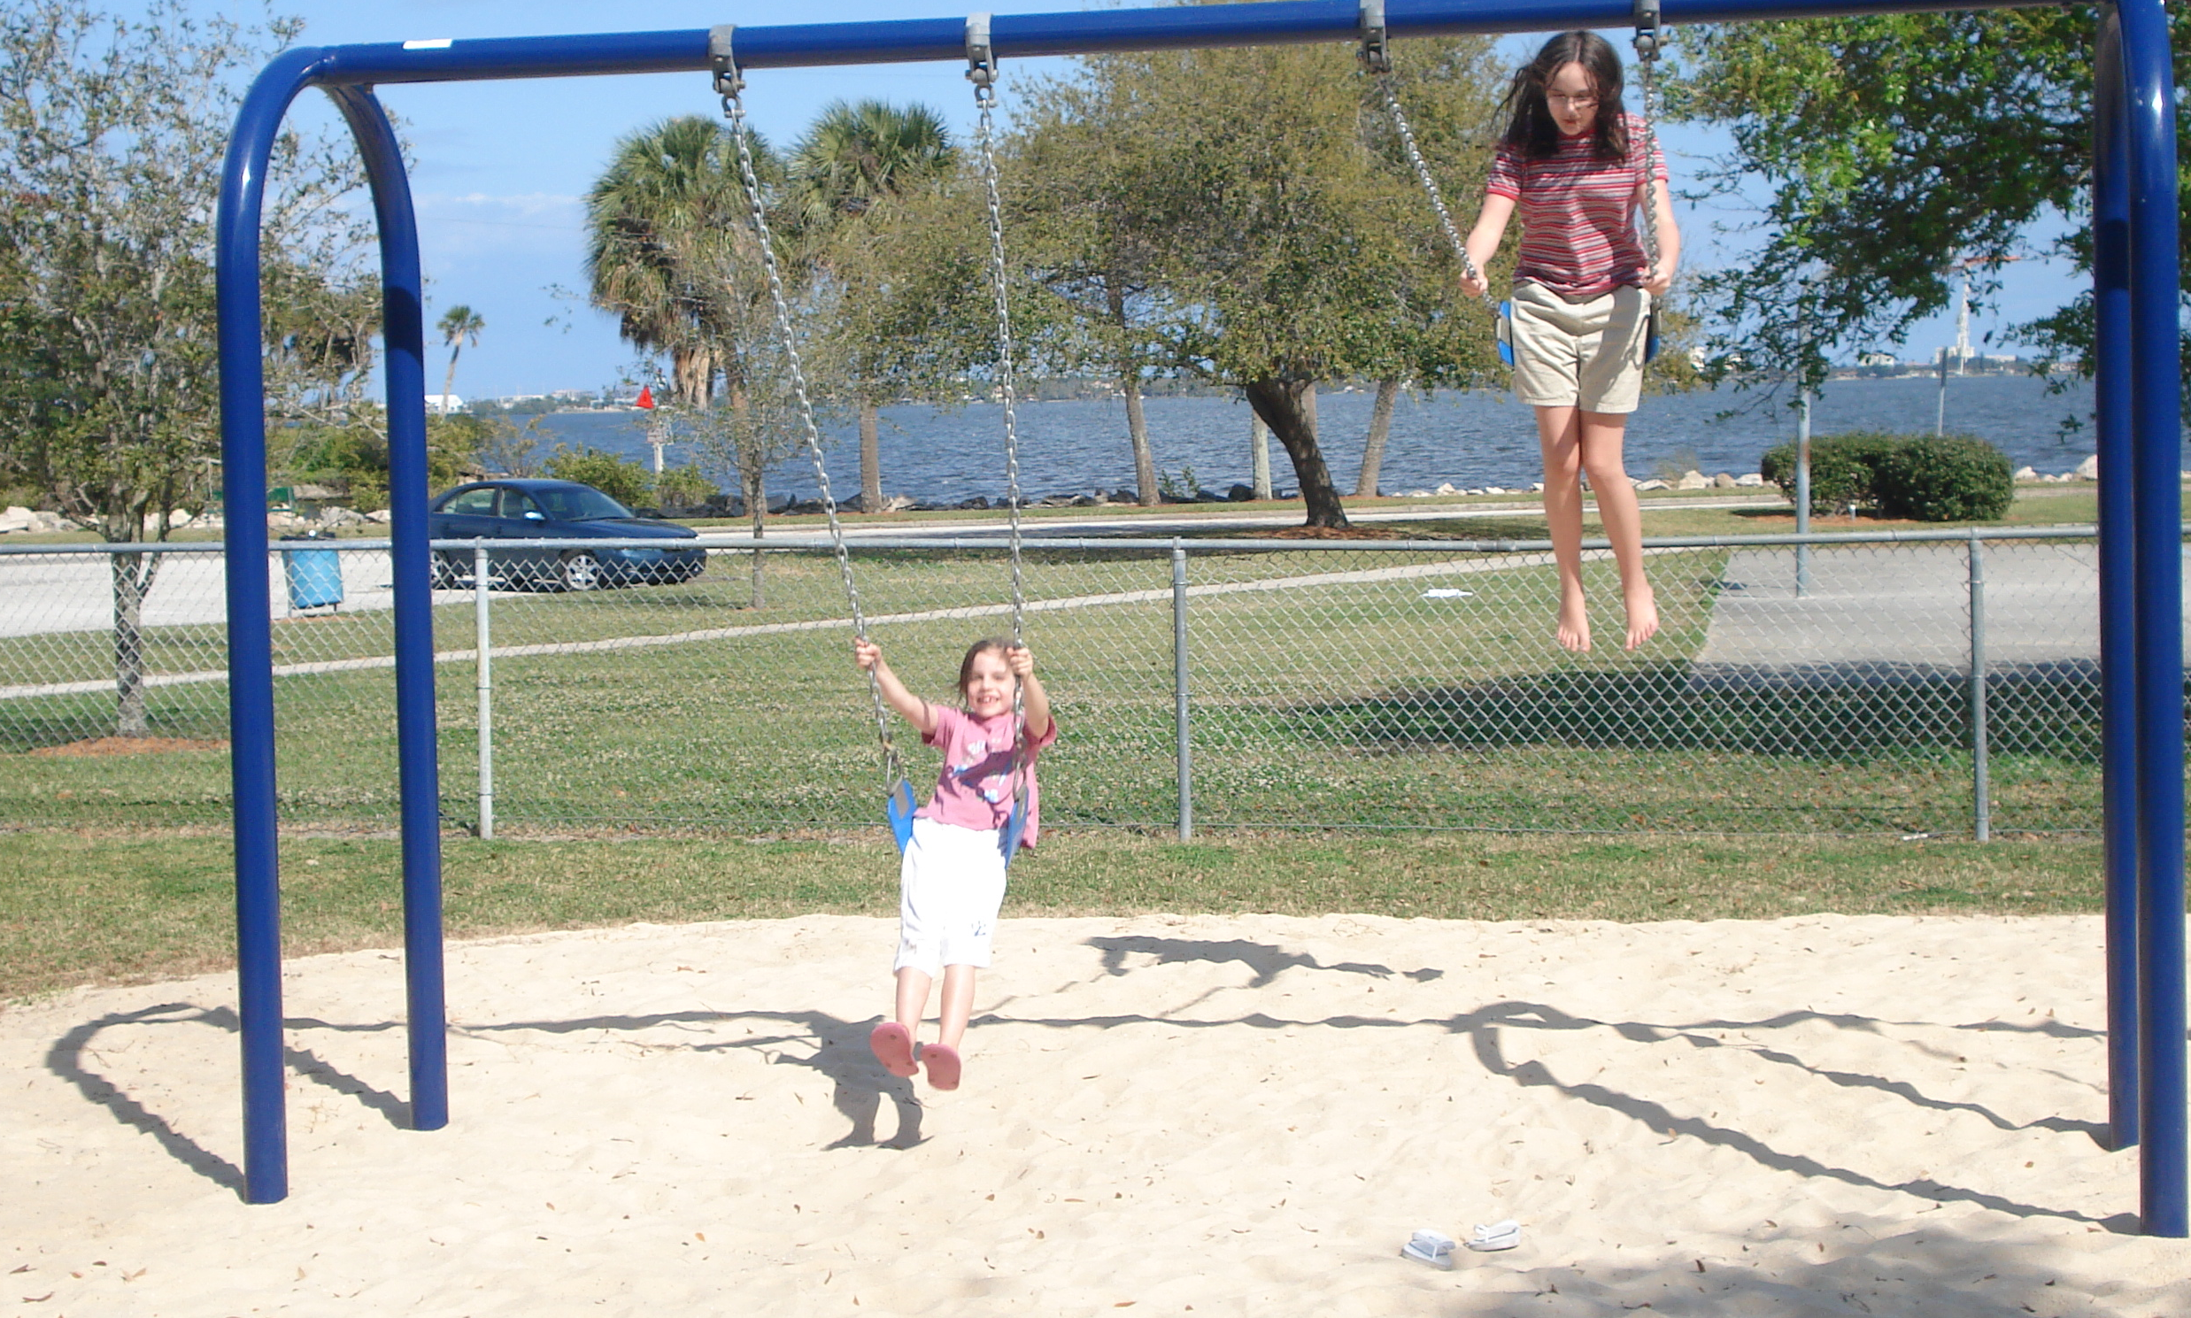
బాలిక పెరుగుతుంది
శారీరక అభివృద్ధి దశలు - క్రాల్ చేయడం, కూర్చోవడం మొదలైనవి.
ఆధ్యాత్మిక అభివృద్ధి యొక్క ఈ మొదటి దశలో కొత్త విశ్వాసికి కూడా నిజం.
పరిపక్వతకు సంబంధించిన సంకేతాలు: "మనం ఇప్పుడు పార్క్‌కి చాలా పాతవాళ్ళమని అనుకుంటున్నాను."

Slide 8

కొత్త విశ్వాసులను చూసుకోవడం
  ఒక కొత్త విశ్వాసి ఉన్నప్పుడు, మీరు వ్యక్తిగతంగా చూసుకున్నారా?
అనే ప్రత్యేక శ్రద్ధను గమనించండి శిశువు పుట్టిన తరువాత పొందుతుంది.
శిశువు భయపడి ఏడవడం ప్రారంభించినప్పుడు ఏమి జరుగుతుంది?
“అంతా బాగానే ఉంది. ఏడవకండి. మమ్మీకి ఉన్నారు. ”
పిల్లవాడు భౌతిక ఆహారాన్ని అందుకుంటాడు, శ్రద్ధ మరియు భావోద్వేగ ప్రేమ. ఇది ఆదర్శ పరిస్థితి.
అలోఫ్‌నెస్‌ - ప్రేమలేనిదిగా భావించే మచ్చలున్న పిల్లలను ఉత్పత్తి చేస్తుంది.

Slide 9
చాలా నేర్చుకోవాలి!
మనం ప్రజలను రక్షించడం గురించి ఎందుకు నొక్కిచెప్పాము, కానీ వారి సంరక్షణ కోసం చాలా తక్కువ ప్రయత్నం చేస్తాము. శ్రద్ధ లేకుండా వృద్ధి వస్తుందా?
కొత్త విశ్వాసి నేర్చుకోవలసినవిషయాలు చాలా ఉన్నాయి.
విశ్వాసుల పాలతో పోల్చబడిన దేవుని వాక్యాన్ని పొందేందుకు కొత్త విశ్వాసి ఎలా ఇష్టపడుతున్నాడో అర్థం చేసుకోవడానికి అతను నవజాత శిశువు కోరికలను ఉపయోగిస్తాడు.
శిశువుకు పోషకాహారం అందినట్లే, విశ్వాసి దేవుని వాక్యాన్ని పొందినప్పుడు పెరుగుదల సంభవిస్తుంది.
(1 పేతురు 2:2). అప్పుడే జన్మించిన శిశువులు పాలకోసం , మీరు కూడా దేవుని వాక్యమను పరిశుద్ధ పాల కోసం తహతహలాడండి. ఆ పాల వల్ల మీరు ఆత్మీయంగా రక్షణలో ఎదుగుతారు.

Slide 10
చర్చి సంరక్షణకు శిక్షణ
(1) కొత్త విశ్వాసులకు శిక్షణ ఇవ్వవలసిన అవసరాన్ని దేవుని ప్రజలను ఒప్పించండి
(2) కొత్త విశ్వాసులకు ఎలా శిక్షణ ఇవ్వాలో చూపించండి
(3) కొత్త విశ్వాసులకు శిక్షణ ఇవ్వడానికి వారు ఉపయోగించగల సామాగ్రి
(4) మొత్తం జనన-సేవ ప్రక్రియను దృష్టిలో ఉంచుకుని కొత్త విశ్వాసులకు శిక్షణ ఇవ్వండి.

Slide 11
కొత్త్తవిశ్వాసుల అభివృద్ధి
పెరుగుతున్న కొత్త విశ్వాసులు
మోక్షం
లక్ష్యాలు
ఏం జరగాలి
కొత్త విశ్వాసికి శిక్షణ ఇవ్వండి

Slide 12

సారాంశం
యేసు యొక్క కొత్త అనుచరుడు ఒక చిన్న పిల్లవాడు, శిశువుతో పోల్చబడ్డాడు, ఎందుకంటే అతనికి (లేదా ఆమెకు) ఒకే విధమైన అవసరాలు ఉన్నాయి, వాటిని సంరక్షకుడు మాత్రమే అందించగలడు.
ఒక తల్లి తన చిన్న బిడ్డను సున్నితంగా మరియు ఓపికగా చూసుకునేలా మనం కొత్త విశ్వాసుల పట్ల శ్రద్ధ వహించాలని దేవుడు కోరుకుంటున్నాడు.
ఈ ప్రారంభ దశలో దేవుడు కొత్త విశ్వాసులకు దేవుని వాక్యం నుండి ప్రాథమిక సత్యాలను బోధిస్తాడు, అభివృద్ధిని తీసుకువస్తాడు.
యప్లికేషన్- అన్వయించు
➡ మీ చుట్టూ ఉన్న కొత్త విశ్వాసులకు మీరు ఎలా స్పందిస్తారు? మీరు వారికి శిష్యులుగా ఉన్నారా? ఎందుకు లేదా ఎందుకు కాదు?
➡ మీరు ప్రారంభంలో క్రమశిక్షణతో ఉండకపోతే, మీరు ఏమి కోల్పోయారని భావిస్తున్నారు?

Slide 13

జీవిత-మూలము
జీవిత మూలం & మీరు
యవ్వన ధశ (#2)

Slide 14

యంగ్-స్టేజ్ #2యువనదశ
యువ విశ్వాసికి ఏమి కావాలి?
యువకుడు తన స్వంత నిర్ణయాలను నియంత్రించడం మరియు చలనశీలతను పెంచుకోవడం ప్రారంభిస్తాడు.
యుక్త వయస్సు' ఈ పరివర్తన కాలాన్ని వివరిస్తుంది-కొంచెం కాదు కానీ పరిణతి చెందలేదు.
యువత

Slide 15
1 యోహాన్ 2:12-14
చిన్నపిల్లలారా, ఆయన నామము నిమిత్తము మీ పాపములు క్షమించబడినందున నేను మీకు వ్రాస్తున్నాను. నేను మీ తండ్రికి వ్రాస్తున్నాను, ఎందుకంటే మొదటి నుండి ఉన్న వ్యక్తి మీకు తెలుసు. యువకులారా, మీరు దుష్టుడిని జయించారు కాబట్టి నేను మీకు వ్రాస్తున్నాను.
పిల్లలారా, మీకు తండ్రిని తెలుసు కాబట్టి నేను మీకు వ్రాసాను. తండ్రులారా, మొదటినుండి ఉన్న ఆయనను మీరు ఎరుగుదురు గనుక నేను మీకు వ్రాశాను. I యౌవనులారా, మీరు బలవంతులు, మరియు దేవుని వాక్యము మీలో నిలిచియున్నది మరియు మీరు చెడ్డవానిని జయించినందున మీకు వ్రాసితిరి (1 యోహాను 2:12-14).
Notes:
వారు భౌతిక సమూహాలను వివరించడం లేదని మీరు ఖచ్చితంగా అనుకుంటున్నారా?

Slide 16
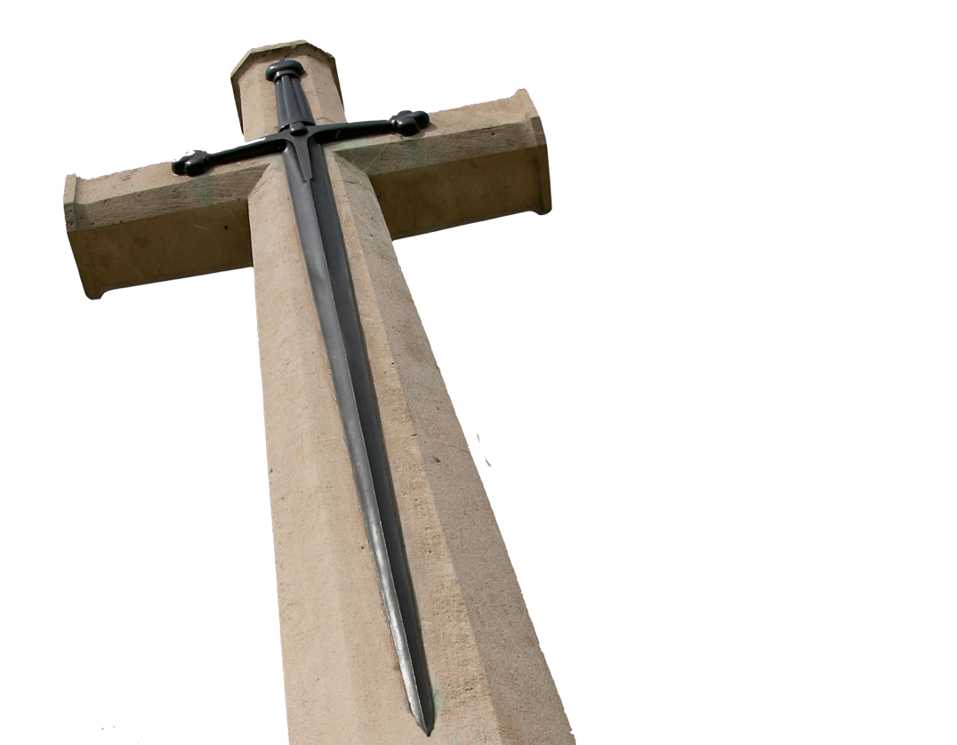
యువ విశ్వసుల సవాలు
యువ విశ్వాసి ప్రత్యర్థి ప్రభావాలు మరియు ప్రలోభాలకు వ్యతిరేకంగా బలంగా నిలబడటానికి దేవుని వాక్యాన్ని ఉపయోగించాలి.
శారీరకంగా, యువకులు తమ తల్లిదండ్రులకు దూరంగా జీవించడం నేర్చుకుంటారు.
1యోహా 2:14యౌవనస్థు లారా, మీరు దుష్టుని జయించియున్నారు గనుక మీకు వ్రాయుచున్నాను.
కత్తి
దేవునిపదము/ వాక్యం

Slide 17
ప్రణాళిక
పాతవాటిని తిరస్కరించడమే కాకుండా కొత్తదాన్ని స్వీకరించాలి.
ప్రణాళి
శాంతి
గర్వం
వినయం
పాతవాటిని తిరస్కరించడమే కాకుండా కొత్తదాన్ని ఎస్పాతవాటిని తిరస్కరించడమే కాకుండా కొత్తదాన్ని పొందాలి
తృప్తి
కామం / కోరికలు
కోపం
సహనం
ఆశా
డిప్రెషన్/క్రుంగిన

Slide 18

సాధారణ చర్చి సమస్యలు
దైవిక జీవనం
చర్చి సమస్యలను అధిగమించగలదని ఒప్పించలే ము
సమస్య క్రైస్తవులను మనస్తత్వవేత్తలకు పంపే ధోరణి
దేవుని ప్రజలపై విశ్వాసం లేకపోవడం మరియు పునరుజ్జీవనం యొక్క అవసరాన్ని సూచిస్తుంది
క్రైస్తవ నాయకుల జీవితాల్లో విజయం లేకపోవడం వల్ల తరచుగా విశ్వాసం లేకపోవడంక్రైస్తవ నాయకుల జీవితాల్లో విజయం లేకపోవడం వల్ల తరచుగా విశ్వాసం లేకపోవడం
శోధన
అధిగమించు
శోధన

Slide 19
ఇంకా వృద్ధ
ఆ మహిమ గుణాతిశయములనుబట్టి ఆయన మనకు అమూల్య ములును
అత్యధికములునైన
వాగ్దానములను అనుగ్రహించి యున్నాడు. దురాశను అనుసరించుటవలన లోకమందున్న
ఈ వాగ్దానముల మూలముగామీరు తప్పించుకొని,
దేవస్వభావమునందు పాలివారగునట్లు వాటిని అనుగ్రహించెను – 2 పేతురు 1:4
యువకులు తాము పెద్దవారమని భావిస్తారు, బాధ్యత లేకుండా స్వేచ్ఛను కోరుతున్నారు.
వారు అనేక సవాళ్లను ఎదుర్కోవలసి ఉంటుంది.
మంచి ఆధ్యాత్మిక క్రమశిక్షణలు శోధనతో పోరాడేందుకు దేవుని వాక్యాన్ని ఉపయోగించేందుకు వారికి సహబిడ్డను పట్టించుకోకపోవడం తప్పు కానియువకులు తాము పెద్దవారమని భావిస్తారు, బాధ్యత లేకుండా స్వేచ్ఛను మంచి ఆధ్యాత్మిక క్రమశిక్షణలు శోధనతో పోరాడేందుకు దేవుని వాక్యాన్ని ఉపయోగించేందుకు వారికి సహాయం చేస్తాయి కానీ యువత పరిపక్వత పెరిగేకొద్దీ వారి అవసరాలను కూడా విస్మరించడం

Slide 20
సారాంశం
యౌవన విశ్వాసులు మన దేవుని వాక్య సారాంశంతో బలమైన క్రైస్తవులను ఎలా జీవించాలో నేర్చుకునే సవాలును ఎదుర్కొంటారు
మన మాంసం మరియు మన హాని కోసం ప్రపంచాన్ని ఉపయోగించే శత్రువు కారణంగా మన కొత్త జీవితాలలో ఆధ్యాత్మిక పోరాటాలు జరుగుతాయి.
స్థిరమైన విజయాన్ని అనుభవించడానికి ఆయన వాక్యం మనకు సహాయం చేస్తుందని దేవుడు వాగ్దానం చేస్తున్నాడు.
ఈ దశలో ఆధ్యాత్మిక పర్యవేక్షణ గందరగోళంలో ఉన్న యౌవన విశ్వాసికి గొప్పగా సహాయపడుతుంది
అన్వయింపు
➡ దేవుని వాక్యంలో మిమ్మల్ని మీరు పోషించుకునే బలమైన హృదయ ఆధ్యాత్మిక క్రమశిక్షణ మీకు ఉందా? ఎందుకు లే ? ఎందుకు కాదు?
➡ నేర్వాడముఖ్యమైనదని మీరు భావిస్తున్నారా? ఇలా ఎందుకు అనుకుంటున్నారు?

Slide 21
జీవిత మూలము
జీవిత మూలము & మీరు
#15 సిసు–దశ #1
#16 యువ- దశ – #2

Slide 22
జీవిత ప్రధానం
కనుగొనడం - గొప్ప శిక్షణ యొక్క హృదయం కనుగొనడం
పాల్ బక్నెల్
  మౌజ్ఇజ్. డి .అబ్బూరి
#6
www.bffbible.org

